Slide 1










“创新学习内容和组织的学习型
党支部建设及其长效机制”
调研课题工作汇报与交流
核研院105支部
2014年6月19日
Notes:
尊敬的各位老师，我来自核研院105支部，代我们支书张海泉老师为大家汇报去年我们承担的支部调研课题工作。课题题目是：……

Slide 2
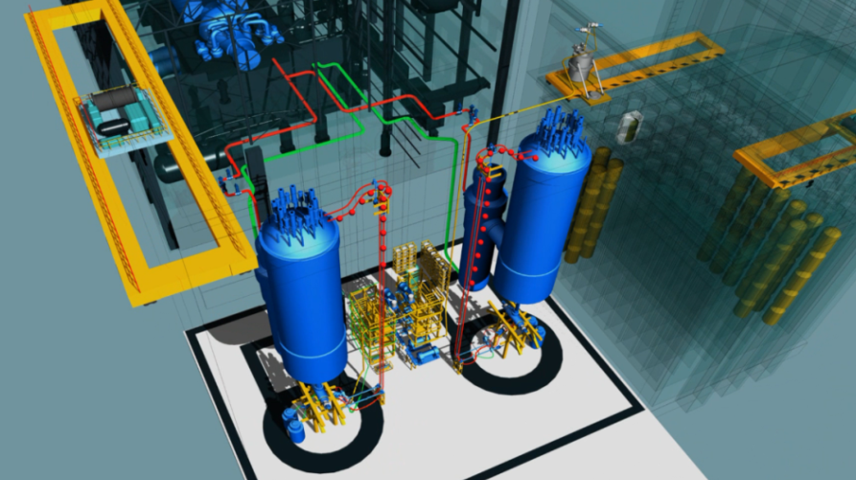
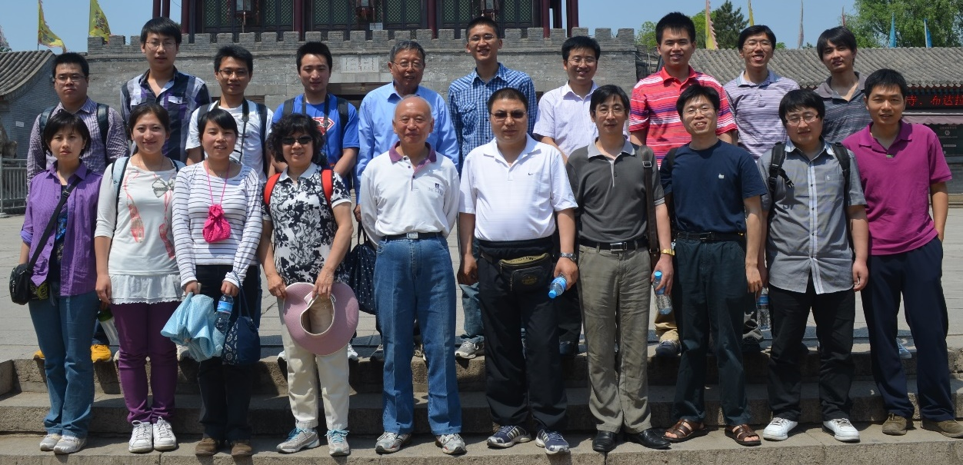
支部基本情况
核研院反应堆装备研究室（105）党支部
承担大型科研任务
支部成员17人，非党员约15人
2个反应堆工程
5个重要系统的设计和研究
高温气冷堆示范工程
105室
Notes:
我们支部党员17人。全室承担着2个反应堆5个重要系统的设计和研究。和其他工科院系基层支部有很多相似的特点。

Slide 3






选题背景和目的
工科院系基层党支部的普遍难题：
教工科研任务繁重
担心组织生活影响中心工作
准备下周一开组织生活~
没时间……
活还忙不完……
Notes:
其中一个普遍的难题就是，教工的科研任务繁重，担心组织生活影响中心工作。我们都可以设想出这种经常会遇到的场景，
通知：下周一准备开组织生活，
收到的反馈是：没时间、活还忙不完

Slide 4

选题背景和目的
工科院系基层党支部的愿景
凝聚团队
共同努力做好院系中心工作
搞好自身建设、加强党员教育
做党在院系基层单位的
政治核心和战斗堡垒
Notes:
虽然开展工作有困难，但作为一个基层党支部，我们仍然希望，
既能够凝聚团队、共同努力做好院系中心工作，
又能够搞好支部自身建设、加强党员教育
——做党在院系基层单位的政治核心和战斗堡垒

Slide 5

调研方法
基本问题
组织生活开什么？
学习内容
怎么开？
组织形式
Notes:
要实现这样的目标，就需要回答两个基本问题
所以我们申请了这个课题：“创新学习内容和组织的学习型党支部建设及其长效机制”
研究学习内容，就是回答……
研究组织形式，就是回答……

Slide 6

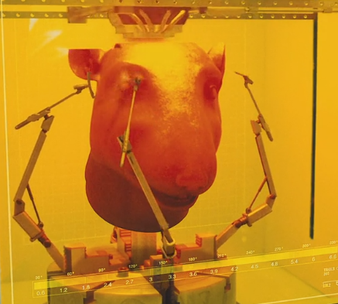
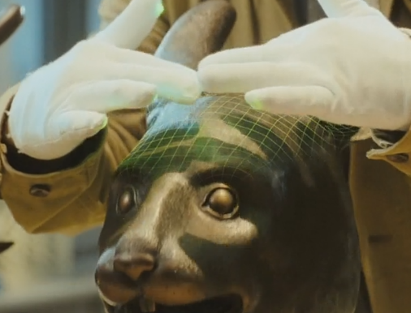
调研方法
方案设计
活动实践
问卷调研
分析报告
制备
表征
分析
Notes:
课题的方案设计

Slide 7
调研方法
候选研讨主题
学习内容
时政社会热点类 | 十八届三中全会；“十八大”会议精神；两会
高校热点类 | 清华大学人事制度改革；核研院建设世界一流研究院事业；青年教师的发展规划
科研与工程类 | 大型工程项目历史经验；质量管理；核电规范；核电设备研制关键问题；核电工程的力学问题
高校教师党员课程类 | 党的理论和基本知识；国际关系与时事热点；人文素养等

Slide 8
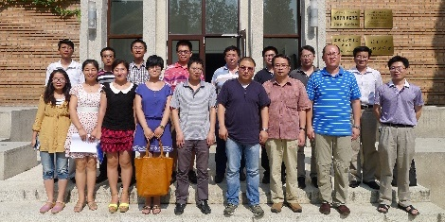
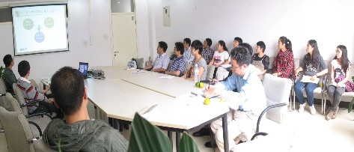
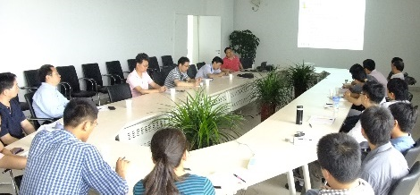
人员分工及组织过程
组织形式
台前：组建研讨小组
选题 | 研讨小组成员 | 报告情况
“十八大”会议精神 十二届人大一次会议 | 闫贺（支委），刁兴中（室副主任，非党员），王金华（室副主任） | 已完成
十八届三中全会 | 吴彬（支委），闫贺（支委） | 已完成
北京精神 | 李霜，李红克 | 已完成
人文与科学素养 | 王露，薄涵亮（室主任） | 已完成
设备质量管理 | 吴彬（支委），闫贺（支委） | 已完成
核电标准规范 | 张海泉（支书），刘继国，聂君锋 | 已完成
控制棒研制关键问题 | 闫贺（支委），刁兴中（室副主任，非党员） | 已完成
核电工程的力学问题 | 李悦，李天津 | 已完成
待定 | 秦本科，刘潜峰，赵陈儒 | 准备中
待定 | 黄志勇，陈凤 | 准备中

Slide 9
人员分工及组织过程
组织形式
幕后：支委会
拟提候选研讨主题 | 提前研究时政理论文献和资料，提前学习高校教师党员课程， 访谈调查大家关心关注的主题。
研讨小组组建准备 | 谈话动员党员组成研讨小组。
设计调查问卷 | 研究其他调查问卷，设计，调试。
组织开展主题报告实践 | 协调时间，落实场地和硬件，通知、前期后期宣传
调查问卷分析 | 全院发放、回收问卷，分析数据，研究总结。
总结评优 | 由投票选出最优报告，给予表扬和适当激励，总结课题，改进长效机制。

Slide 10
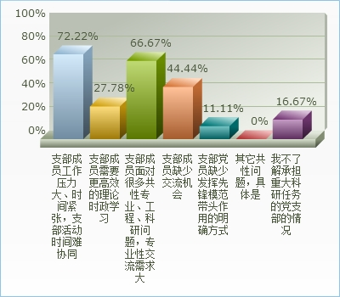
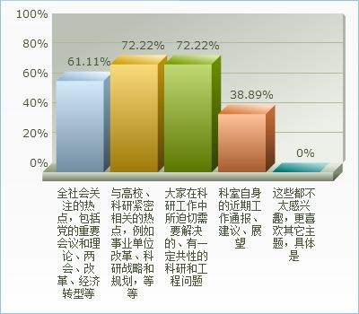
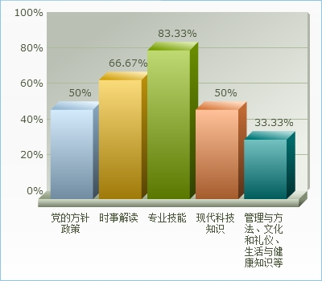
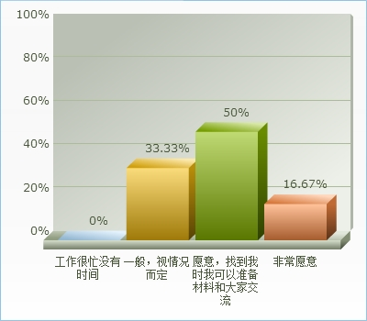
调查问卷结果（1）
重大科研任务团队的党支部面临的共性问题
党员和群众最感兴趣的支部主题活动
适宜通过研讨小组学习与交流的主题（调查对象：党员）
党员组建研讨小组的意愿

Slide 11
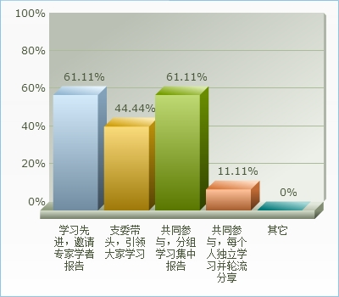
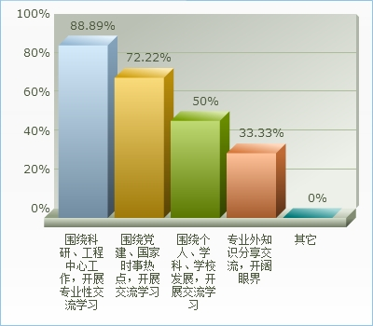
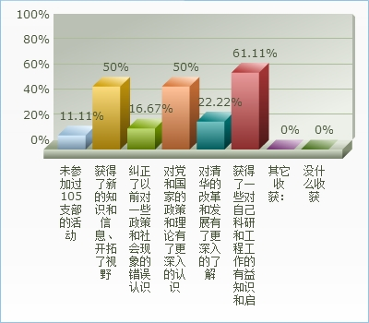
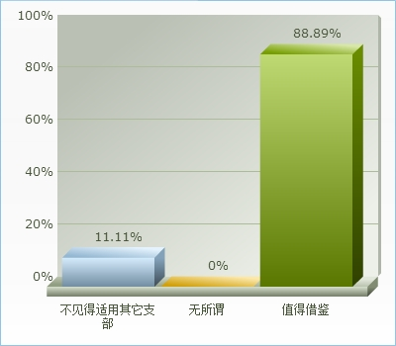
调查问卷结果（2）
党员希望支部建设长效学习机制的学习内容
党员希望支部建设长效学习机制的组织形式
通过听取支部基于学习小组的主题报告交流活动的收获
“研讨小组” 学习型党组织机制是否值得借鉴

Slide 12


探讨与交流
必需依靠每位党员，有效的组织和调动每位党员。——这也是最大的挑战。
怎么让每个党员都动起来
廉颇不老
外来和尚
因材施“要”

Slide 13

探讨与交流
如何通过课题的开展调动全体支部党员的积极性，促进支部建设和党员成长
传统（制度）的力量（组织形式）
2011年 “核能与我”主题交流系列活动。
2012年 “互学共进传帮带，服务师生促发展”服务师生员工特色活动。
2013年“创新学习内容和组织的学习型党支部建设及其长效机制”调研课题。
2011年至今已组织13次主题报告。
2014年……
想支部成员之所想（学习内容）
加强党员教育：热点解读，浓缩精华。
凝聚团队力量：透过科研工程类的报告，交流青年教师发展问题。

Slide 14
感谢校党委组织部的资助！
感谢核研院党委的支持
和各兄弟支部的帮助！
敬请批评指正！

